Slide 1
A5. Epidemiología, Salud Pública y Servicios de Salud
L1. Epidemiología del cáncer y otras enfermedades crónicas
Investigación en Epidemiología y Salud Pública
Proyecto MEDEA
Desigualdad social y ambiental en salud en ciudades españolas
Lluís Cirera (IP), MD - Prv Md & Pblc Hlth, PhD
Diego Salmerón, Math, PhD
Mónica Ballesta, Stat, MPH
Juamba Martínez-Guevara, Geo, Info
Eva María Muelas, PHA
Asesores
Joaquín Guiménez, PHY, PHA, PhD – Univ M Hdz
Pedro Jiménez, PHY , PhD – Univ MU
http://www.proyectomedea.org

Slide 2
A5. Epidemiología, Salud Pública y Servicios de Salud
L1. Epidemiología del cáncer y otras enfermedades crónicas
Investigación en Epidemiología y Salud Pública
Proyecto MEDEA
Desigualdad social y ambiental en salud en ciudades españolas
Antecedentes
Descripción del actual proyecto
Retos de futuro

Slide 3
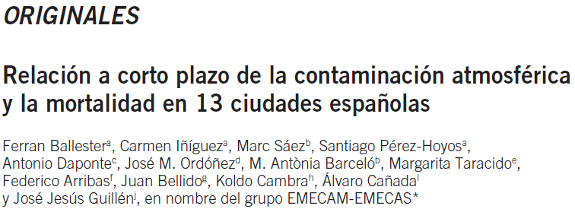
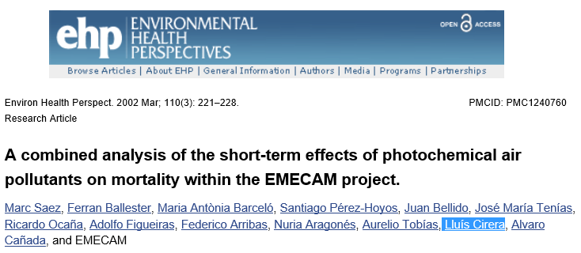
A5. Epidemiología, Salud Pública y Servicios de Salud
L1. Epidemiología del cáncer y otras enfermedades crónicas
Investigación en Epidemiología y Salud Pública
Proyecto MEDEA
Desigualdad social y ambiental en salud en ciudades españolas
Antecedentes
Proyectos FIS EMCAM y EMECAS:
Estudios Multi-ciudad de los efecto a corto plazo de la Contaminación Atmosférica sobre la Mortalidad y Salud

Slide 4
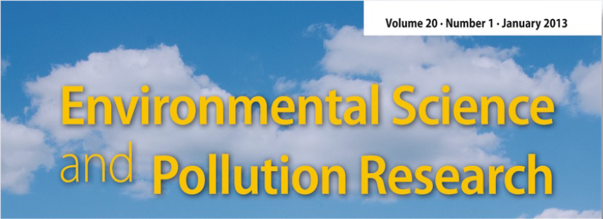
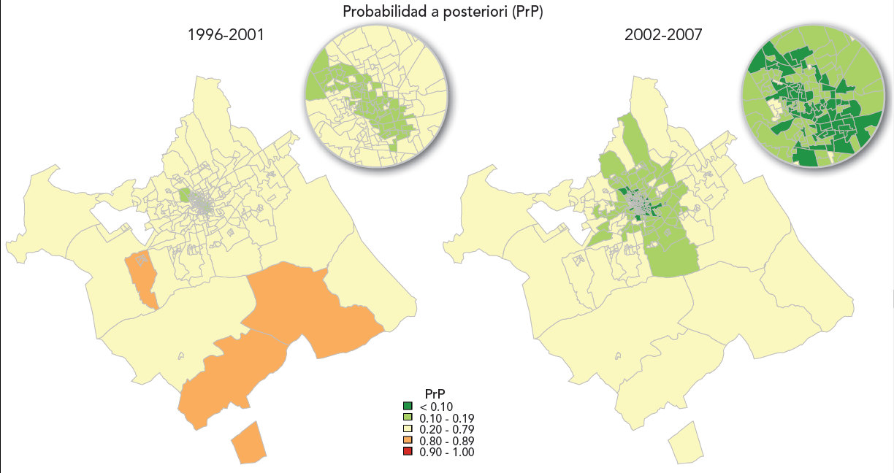
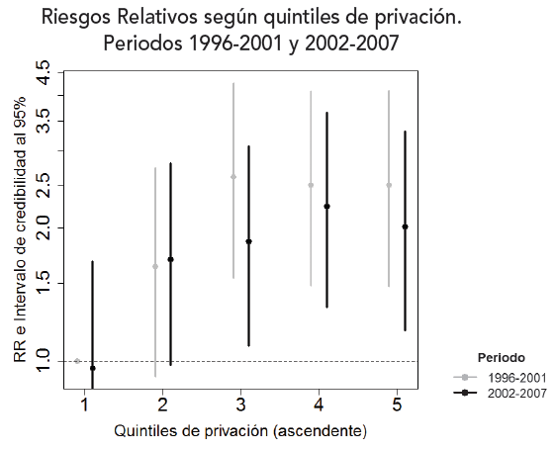
A5. Epidemiología, Salud Pública y Servicios de Salud
L1. Epidemiología del cáncer y otras enfermedades crónicas
Investigación en Epidemiología y Salud Pública
Proyecto MEDEA
Desigualdad social y ambiental en salud en ciudades españolas
Antecedentes
Proyecto FIS Medea II

Slide 5
A5. Epidemiología, Salud Pública y Servicios de Salud
L1. Epidemiología del cáncer y otras enfermedades crónicas
Investigación en Epidemiología y Salud Pública
Proyecto MEDEA
Desigualdad social y ambiental en salud en ciudades españolas
Descripción del actual proyecto
Objetivos
1 Describir las desigualdad social en la mortalidad en el seccionado censal de las áreas metropolitanas de Cartagena y Murcia, y en la ciudad de Lorca en el período 1996-2014.
2 Analizar la relación entre la mortalidad por proximidad residencial y la contaminación por tráfico a motor en las ciudades y años antes mencionados.

Slide 6
A5. Epidemiología, Salud Pública y Servicios de Salud
L1. Epidemiología del cáncer y otras enfermedades crónicas
Investigación en Epidemiología y Salud Pública
Proyecto MEDEA
Desigualdad social y ambiental en salud en ciudades españolas
Retos de futuro
Investigar los efectos poblacionales de contaminantes individuales (AES - Compuestos Orgánicos Persistentes) en determinados cánceres.
Diseño y evaluación de intervenciones de promoción de la salud que reduzcan la mortalidad.

Slide 7
A5. Epidemiología, Salud Pública y Servicios de Salud
L1. Epidemiología del cáncer y otras enfermedades crónicas
Investigación en Epidemiología y Salud Pública
Muller DC, Murphy N, Johansson M, Ferrari P, Tsilidis KK, Boutron-Ruault MC, Clavel F, Dartois L, Li K, Kaaks R, Weikert C, Bergmann M, Boeing H, Tjønneland A, Overvad K, Redondo ML, Agudo A, Molina-Portillo E, Altzibar JM, Cirera L, et al. Modifiable causes of premature death in middle-age in Western Europe: results from the EPIC cohort study. BMC Med. 2016;14(1):87.
Marí-Dell'Olmo M, Gotsens M, Palència L, Rodríguez-Sanz M, Martínez-Beneito MA, Ballesta M, Calvo M, Cirera L, Daponte A, Domínguez-Berjón F, Gandarillas A, Izco-Goñi N, Martos C, Moreno-Iribas C, Nolasco A, Salmerón D, et al. Trends in socioeconomic inequalities in mortality in small areas of 33 Spanish cities. A Bayesian spatial analysis. BMC Public Health [in press] 2016.
Cirera L, Huerta JM, Chirlaque MD, et al. Life-course social position, obesity and diabetes risk in the EPIC-Spain Cohort. Eur J Public Health 2015; 26(3):439-45.
Cirera L, Huerta JM, Chirlaque MD, et al. Unfavourable life-course social gradient of coronary heart disease within Spain: A low-incidence welfare-state country. Int J Public Health 2013; 58: 65–77.
Cirera L, Cirarda F, Palència L, Estarlich M, Montes-Martínez A, Lorenzo P, Daponte-Codina A, López-Abente G. Mortality due to haematological cancer in cities close to petroleum refineries in Spain. Environ Sci Pollut Res Int. 2013;20(1):591-6.

